Slide 1
DIAPORAMA 8 : Le processus électoral

Slide 2
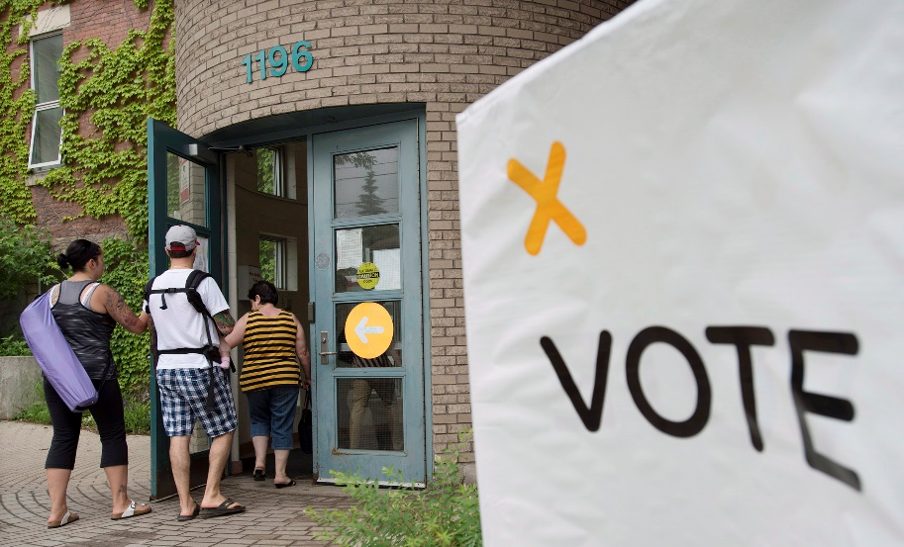
Question centrale
Comment peut-on voter aux élections locales?

Slide 3
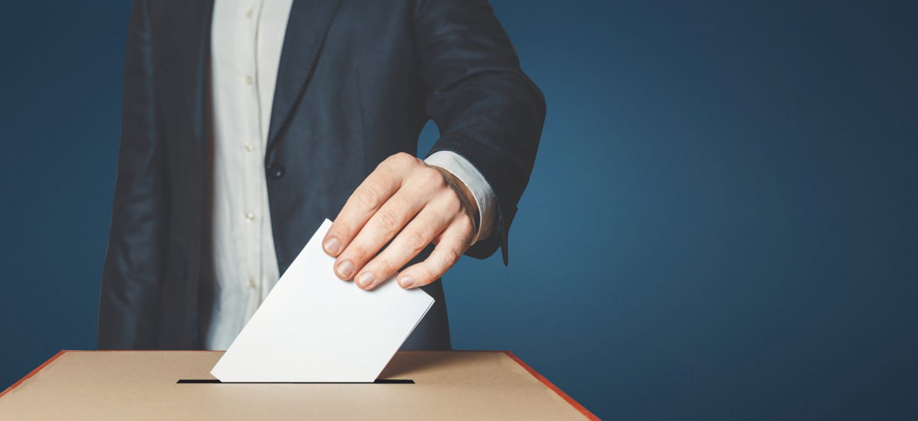
Lors des élections locales en C.-B., le vote se fait par bulletin secret.
Les électeur.rice.s remplissent leur bulletin de vote derrière un isoloir et le plient ensuite pour cacher leur choix.
Le vote secret

Slide 4
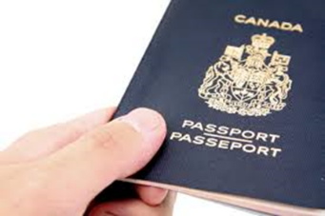
Qui a le droit de voter?
Vous avez le droit de voter lors des élections locales en C.-B. si :
Vous êtes un.e citoyen.ne canadien.ne,
Vous avez au moins 18 ans le jour de l’élection,
Vous résidez en C.-B. depuis plus de six mois
Habiter ou posséder une propriété là où vous prévoyez de voter

Slide 5
Qui organise les élections locales?
Le gouvernement provincial établit des règles communes que tous les électeur.rice.s et candidat.e.s doivent suivre.
Toutefois, les municipalités et les districts régionaux sont responsables de la tenue des élections.
Chaque municipalité et district régional a un.e agent.e électoral.e en chef.fe qui est chargé.e de la tenue des élections.

Slide 6
Comment voter?
Chaque municipalité est responsable de la préparation de son élection ainsi que de déterminer les méthodes qui seront utilisées.
Plusieurs options sont offertes aux électeur.rice.s pour voter:
Voter en personne le jour de l’élection
Voter par la poste
Voter à l'hôpital

Slide 7
Où voter?
Vous pouvez trouver votre bureau de vote sur le site Web de votre municipalité ou district régional et dans la documentation envoyée aux électeur.rice.s par courrier.
Les électeur.rice.s qui sont absent.e.s, occupé.e.s ou dans l'impossibilité de voter le jour du scrutin, ont la possibilité de participer au vote par anticipation.

Slide 8
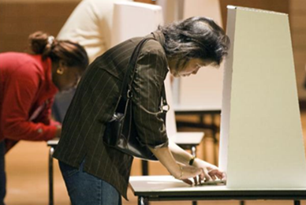
Comment fonctionne le processus de vote?
Après avoir vérifié votre identité et/ou votre admissibilité, on vous remettra un bulletin de vote.
Allez derrière un isoloir et marquez votre bulletin.
Remettez votre bulletin plié au membre du personnel électoral.
Votre bulletin de vote est enregistré et compté.

Slide 9
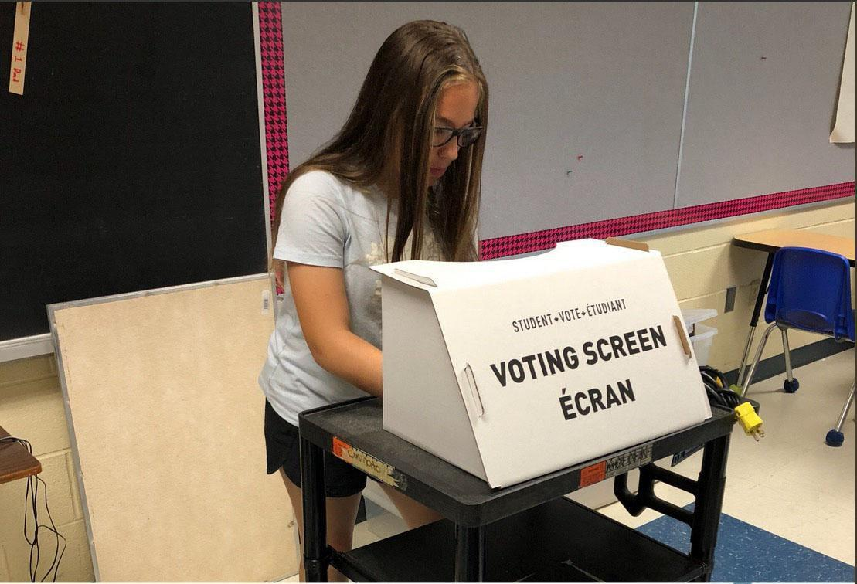
Comment indiquer son choix sur le bulletin de vote?
Le bulletin de vote comprend les noms de tous.tes les candidat.e.s qui se présentent à l’élection locale.
Tant que vous marquez correctement le bulletin de vote en fonction du nombre de choix, vos votes seront comptabilisés.

Slide 10
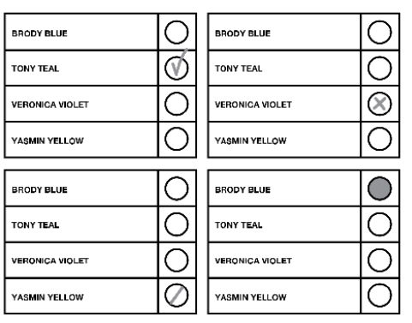
Les bulletins de vote acceptés
Un bulletin de vote accepté indique clairement la préférence de l'électeur.ice.
Vous pouvez voter pour plus d'un.e candidat.e s'il y a plus d'une personne élue dans la course.

Slide 11
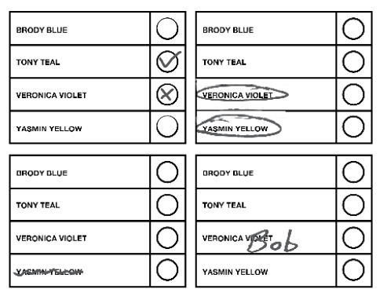
Les bulletins de vote rejetés
Un bulletin de vote rejeté est un bulletin qui ne peut pas être comptabilisé, car le choix de l’électeur.rice n’est pas clairement indiqué.

Slide 12
Discussion
Pensez-vous que voter est facile ou difficile? Pourquoi?
Vous sentez-vous prêt.e.s à voter lors de l'élection du Vote étudiant? Pourquoi ou pourquoi pas?
Allez-vous voter lorsque vous aurez 18 ans?

